Slide 1


Разметка макета
Спецтех-24

Slide 2
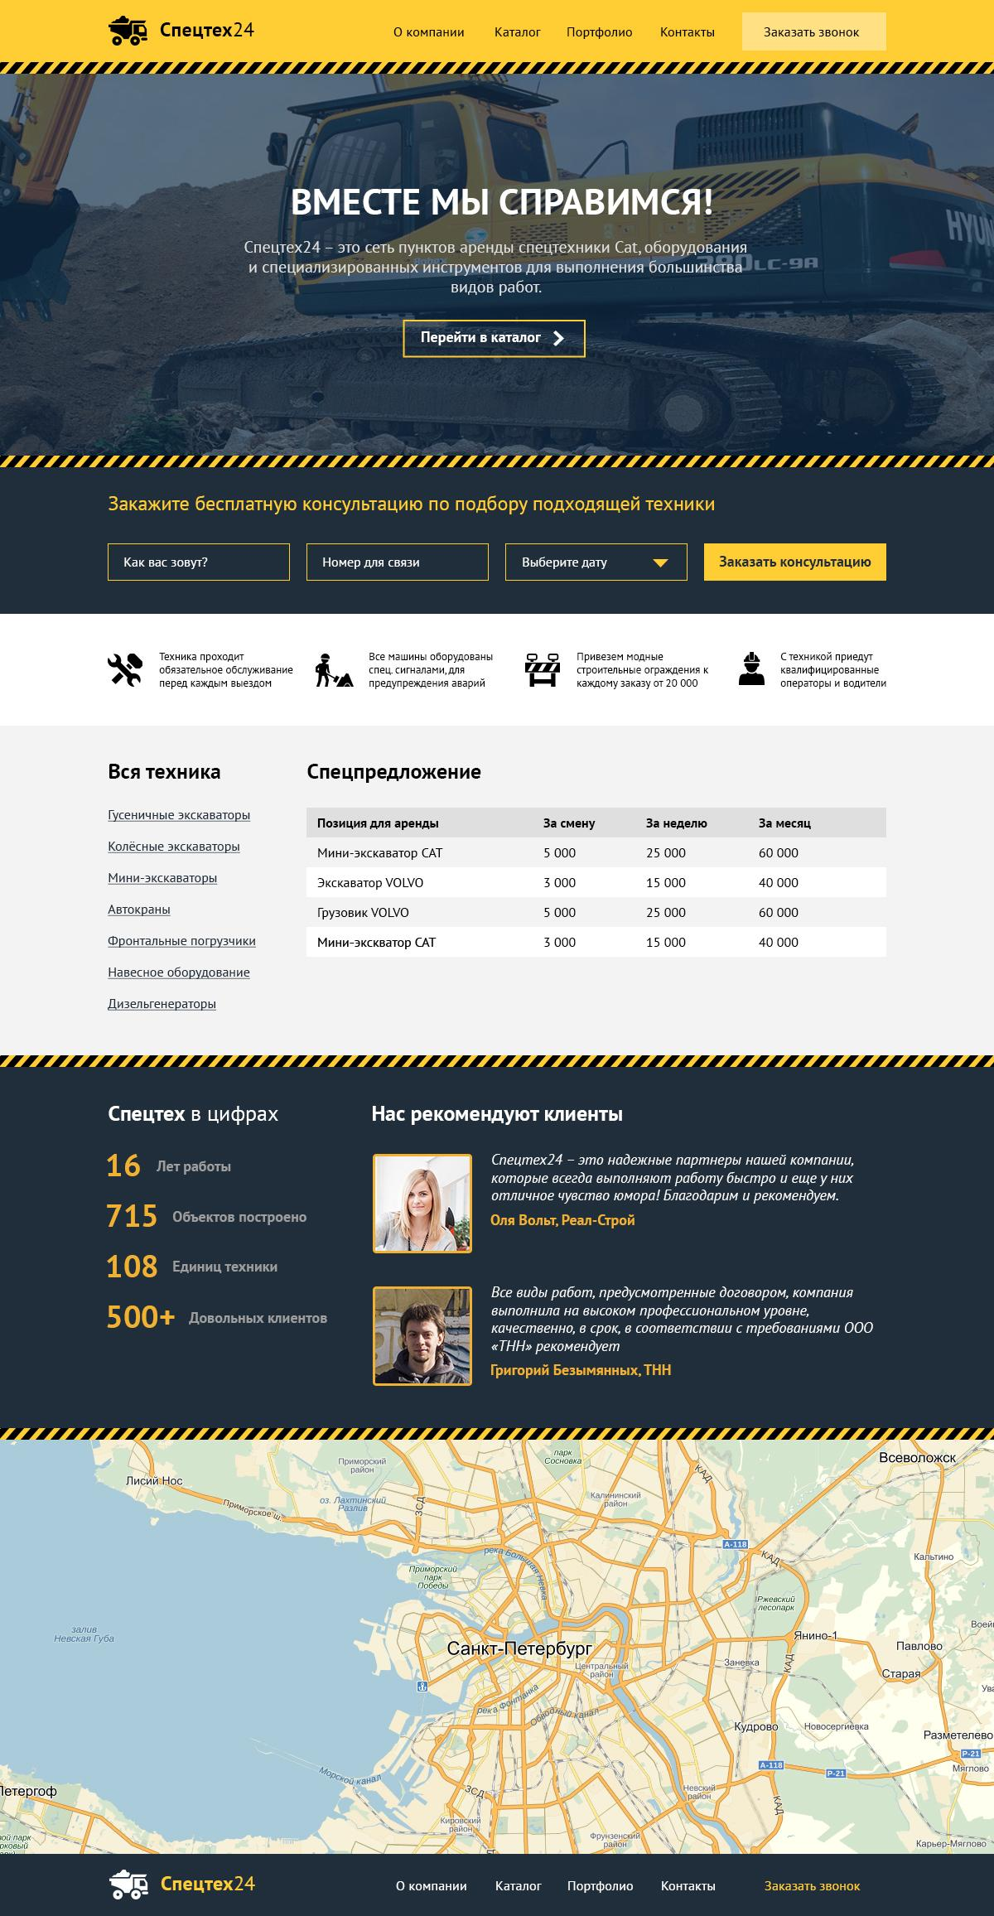
шапка сайта
Изначально необходимо визуально разбить страницу на блоки.
промо блок
форма заказа
преимущества
спецпредложения
отзывы и описание компании
карта
А дальше применить семантику и задать логические классы, отталкиваясь от содержимого.
подвал сайта

Slide 3
page-header
<header class=”page-header”> </header>
promo
<div class=”promo”> </div>
consult
<section class=”consult”> </section>
features
<div class=”features”> </div>
technic
<div class=”technic”> </div>
about
<div class=”about”> </div>
map
<div class=”map”> </div>
page-footer
<footer class=”page-footer”> </footer>

Slide 4
Определим основное содержимое страницы в блок <main>.
<header class=”page-header”> </header>
<main>
<div class=”promo”> </div>
<section class=”consult”> </section>
<div class=”features”> </div>
<div class=”technic”> </div>
<div class=”about”> </div>
<div class=”map”> </div>
</main>
<footer class=”page-footer”> </footer>

Slide 5
<header class=”page-header”>
<div class=”container”></div>
</header>
<main>
<div class=”promo”>
<div class=”container”></div>
</div>
<section class=”consult”>
<div class=”container”></div>
</section>
<div class=”features”>
<div class=”container”></div>
</div>
<div class=”technic”>
<div class=”container”></div>
</div>
<div class=”about”>
<div class=”container”></div>
</div>
<div class=”map”></div>
</main>
<footer class=”page-footer”>
<div class=”container”></div>
</footer>
Теперь добавим в каждый блок контейнер, который будет центрировать и ограничивать содержимое сайта.

Slide 6
А теперь разметим структуру шапки сайта.
<header class="page-header">
<div class=”container”>
<a href=”#” class=”logo”> </a>
<nav class=”main-nav”>
<ul>
<li><a href=”#”>О компании</a></li>
<li><a href=”#”>Каталог</a></li>
<li><a href=”#”>Портфолио</a></li>
<li><a href=”#”>Контакты</a></li>
<li><a href=”#” class=”btn-order”>Заказать</a></li>
</ul>
</nav>
</div>
</header>
Верхняя шапка сайта содержит:
логотип;
навигацию;
кнопку заказа.
Это основное меню. Его традиционно делают списком, затем оформляют с помощью CSS.
При этом классы для Ul и LI не присваиваются.

Slide 7
Рассмотрим логотип сайта.
Это кликабельный логотип, состоящий из изображения, текста и полужирного текста.
<a href=”#” class="logo">
<img class="logo-img" src=”img/logo.png” alt=”Машинка”>
<span class="logo-brand">
<b>Спецтех</b>24
</span>
</a>
У изображения есть аттрибуты:
src (путь к файлу)
alt (альтернативный текст)

Slide 8
Это декоративный элемент. Декоративные элементы
не указываются в структуре и будут добавлены позже,
с помощью CSS.

Slide 9
// Не всегда текст, который больше и жирнее является заголовком.
<div class="promo">
<div class=”container”>
<p class=”promo-slogan”>Вместе мы справимся!</p>
<h1 class="promo-title">Спецтех24 – это сеть пунктов...</h1>
<a class="promo-btn" href=””>Перейти в каталог</a>
</div>
</div>
Отдельный промо-блок содержащий слоган, заголовок и ссылку на каталог.

Slide 10
<section class="consult">
<div class=”container”>
<h2 class="consult-title">Закажите бесплатную..</h2>
<form action="#" class="consult-form">
<input type=”text” placeholder=”Как вас зовут?”>
<input type=”text” placeholder=”Номер для связи”>
<input type=”text” placeholder=”Выберите дату”>
<button class="btn consult-btn”>Заказать..</button>
</form>
</div>
<section>
Блок содержит:
заголовок-описание
форму с тремя полями и кнопкой заказа
// формы еще не изучали, поэтому делаем по примеру
Если обратим внимание, такая кнопка еще не раз встречается на сайте, поэтому делаем общий класс .btn

Slide 11
<div class="features">
<div class=”container”>
<div class=”features-item features-item-tool">
<p>Техника проходит..</p>
</div>
<div class=”features-item features-item-work">
<p>Все машины..</p>
</div>
<div class=”features-item features-item-fencing">
<p>Привезем модные..</p>
</div>
<div class=”features-item features-item-workman">
<p>С техникой приедут..</p>
</div>
</div>
</div>
Это ряд из четырех колонок,
в каждой из которых содержится фоновое изображение и параграф.
Отдельный класс будет отвечать за разные фоновые картинки.

Slide 12
<div class="technic">
<div class=”container”>
<nav class=”technic-menu"></nav>
<section class=”deals”></section>
</div>
</div>
Это блок, содержащий меню и таблицу спецпредложений по технике.

Slide 13
<nav class=”technic-menu">
<h2 class=”subtitle”>Вся техника</h2>
<ul>
<li><a href="#">Гусеничные экскаваторы</a></li>
<li><a href="#">Колесные экскаваторы</a></li>
<li><a href="#">Мини-экскаваторы</a></li>
<li><a href="#">Автокраны</a></li>
...
</ul>
</nav>
Это колонка с подменю.
Внутри заголовок и список ссылок.

Slide 14
Блок спецпредложений, в котором у нас заголовок и таблица.
<section class=”deals”>
<h2 class=”subtitle”>Спецпредложение</h2>
<table class=”deals-table”>
<tr>
<th>Позиция для аренды</th>
<th>За смену</th>
<th>За неделю</th>
<th>За месяц</th>
</tr>
<tr>
<td>Мини-экскаватор</td>
<td>5 000</td>
<td>25 000</td>
<td>60 000</td>
</tr>
….
</table>
</section>
Таблица обычно состоит из строк (tr), столбцов (td) и заголовочных столбцов (th).

Slide 15
<div class="about">
<div class="container">
<section class="about-number"></section>
<section class="about-reviews"></section>
</div>
</div>
Общая секция с описанием компании и отзывами о ней.
В каждом блоке лежит заголовок, схожий по стилям.

Slide 16
<section class=”about-number”>
<h2 class=”subtitle”>Спецтех <span>в цифрах</span></h2>
<ul>
<li>
<span class=”about-digit”>16</span> Лет работы
</li>
<li>
<span class=”about-digit”>715</span> Объектов
</li>
<li>
<span class=”about-digit”>108</span> Единиц
</li>
<li>
<span class=”about-digit”>500+</span> Клиентов
</li>
</ul>
</section>
Блок, в котором лежит заголовок и список.
Он состоит из текстовых элементов, которые отличаются по стилям, поэтому для цифры делаем отдельный спан.

Slide 17
<section class=”about-reviews”>
<h2 class=”subtitle”>Нас рекомендуют..</h2>
<div class=”about-reviews-item”>
<img src=”img/client1.jpg” alt=”Оля Вольт”>
<blockquote>
Спецтех24 - это надежные..
<cite>Оль Вольт, Реал-Строй</cite>
</blockquote>
</div>
<div class=”about-reviews-item”>
<img src=”img/client2.jpg” alt=”Григорий”>
<blockquote>
Все виды работ, предусмотренные..
<cite>Григорий, ТНН</cite>
</blockquote>
</div>
</section>
Блок, в котором лежит заголовок и блок отзыва. Отзыв состоит из изображения, цитаты и автора.

Slide 18
<div class=”map”></div>
Блок содержит интерактивную карту, как делать которую позже пройдем. А пока сделаем ее фоновым изображением.

Slide 19
Подвал аналогичен шапке сайта, они отличаются только по стилям.
<footer class="page-footer">
<div class=”container”>
<a href=”#” class=”logo”> </a>
<nav class=”main-nav”>
<ul>
<li><a href=”#”>О компании</a></li>
<li><a href=”#”>Каталог</a></li>
<li><a href=”#”>Портфолио</a></li>
<li><a href=”#”>Контакты</a></li>
<li><a href=”#” class=”btn-order”>Заказать</a></li>
</ul>
</nav>
</div>
</footer>
Подвал сайта содержит:
логотип;
навигацию;
кнопку заказа.
Благодаря классу page-footer мы сделаем его темным, логотип желтым и изменим стили у кнопки.

